Slide 1



Command and Control System
LDS – Laser Detect Systems
Arye Kogan and Tomer Achdut
Academic instructor – Dr. Radel Ben-Av
Notes:
* כאן תומר אחדות ואריה כוגן מציגים בפניכם את מצגת פרוייקט הגמר שלנו:
מערכת שליטה ובקרה עבור חומרים מסוכנים
* הפרויקט מבוצע בשיתוף עם חברת לד"ס הישראלית ובהנחייתו של ד"ר רדאל בן אב

Slide 2
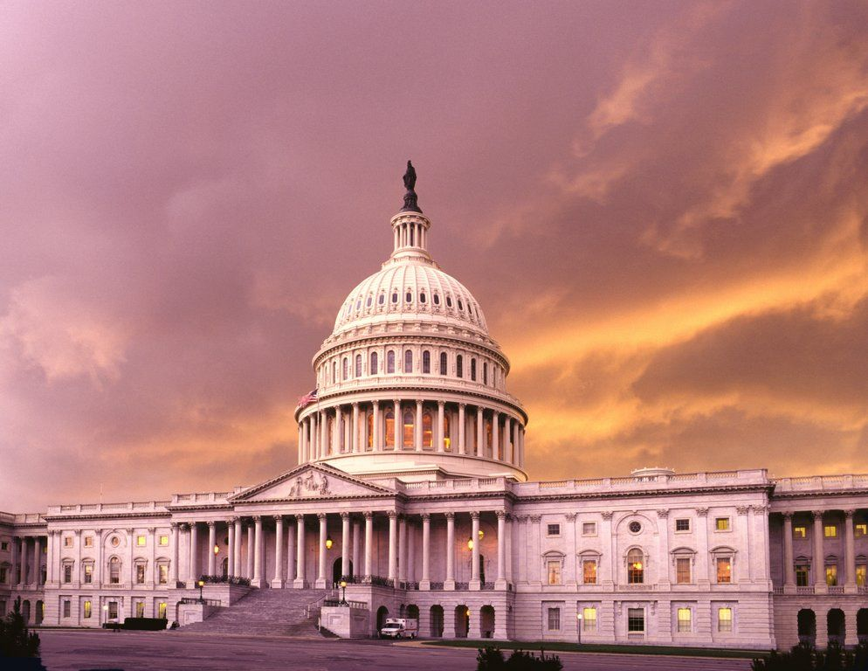



שישנה מערכת המתריעה על היווצרות עתידית של פצצה או סם באיזור מסויים
איך הגיע פרויקט גמר להיות מוצג ל:
אינטרפול
יורופול
מחלקת מלחמה בסמים של ארה"ב
דמיינו

Slide 3


Slide 4





ABOUT LDS
Time Line
Founded In 2004
Public In 2009
Private In 2010
Wide Distribution 2015
Products & Solutions
Detectors
Detection Products
Integrated Solutions
Technology
Lasers
IMS
Chemicals
Market
R&D
Military
Security & HLS

Slide 5
שיתוף פעולה בין הנדסת תוכנה והנדסת תעשייה וניהול
מבנה צוות הפרויקט:
אריה כוגן- הנדסת תוכנה
תומר אחדות- הנדסת תוכנה
טל ונציה- הנדסת תעשייה וניהול

Slide 6
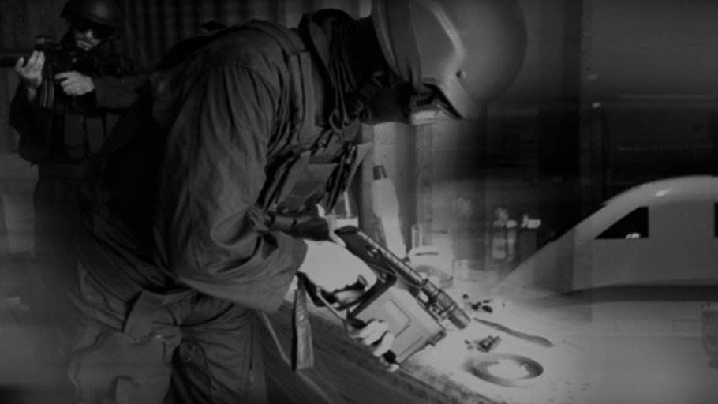
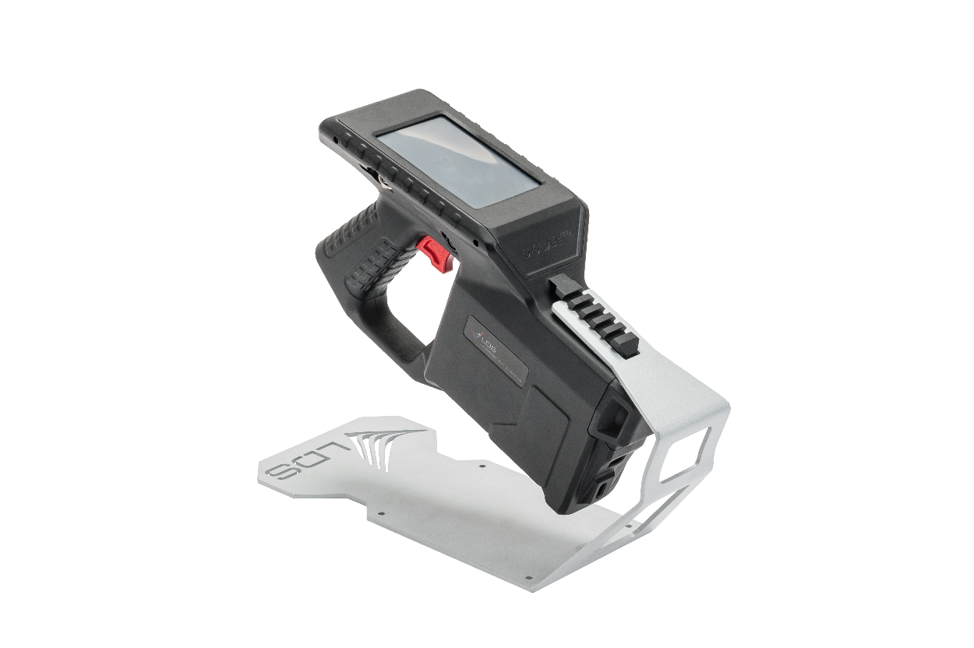
המצב הקיים- תאור הצורך
החברה מוכרת אקדח לייזר המאפשר לזירה על חומרים חשודים וזיהוים על בסיס מסד נתונים פנימי באקדח אשר מעודכן ידנית.
הדגמה- המצב לפני
החברה התקשתה במכירת המוצר עקב שוק רווי במתחרים
המוצר הקיים אינו ממצה את הפוטנציאל שבנתונים
ניתוח נתונים
תחזוקה ידנית
מידע קודם
צוות הפרויקט נדרש להציג מבדל טכנולוגי אשר יסייע להמחיש את יתרונות הגלאי

Slide 7
המטרה
הקמת מערכת שליטה ובקרה כוללת, מבוססת מפה, המסייעת ליצירת תמונה רחבה לניתוח, בקרה, סיווג ושליטה בתנועת חומרים בשטח בזמן אמת

Slide 8

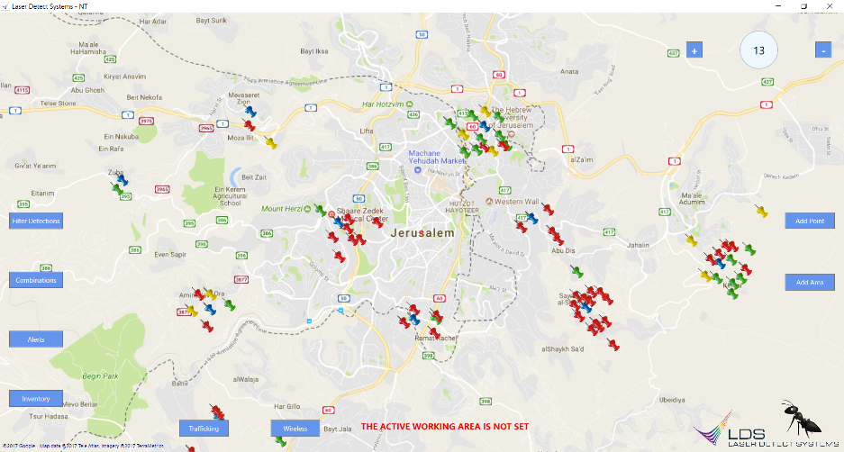
Think System
sell product

Slide 9
מבנה המערכת
The Big Picture

Slide 10
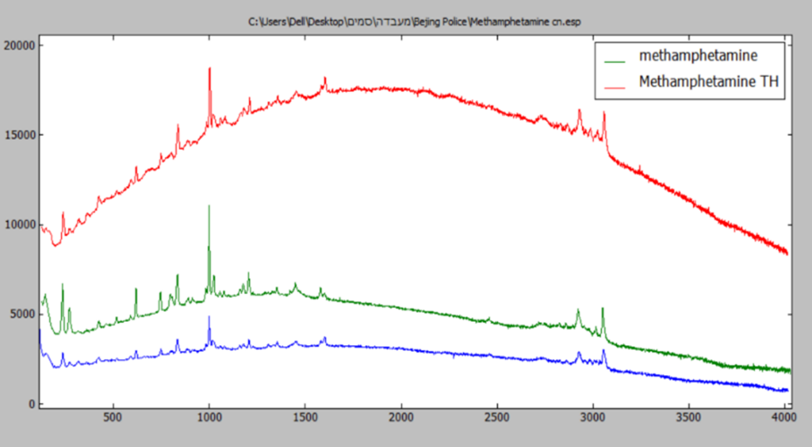
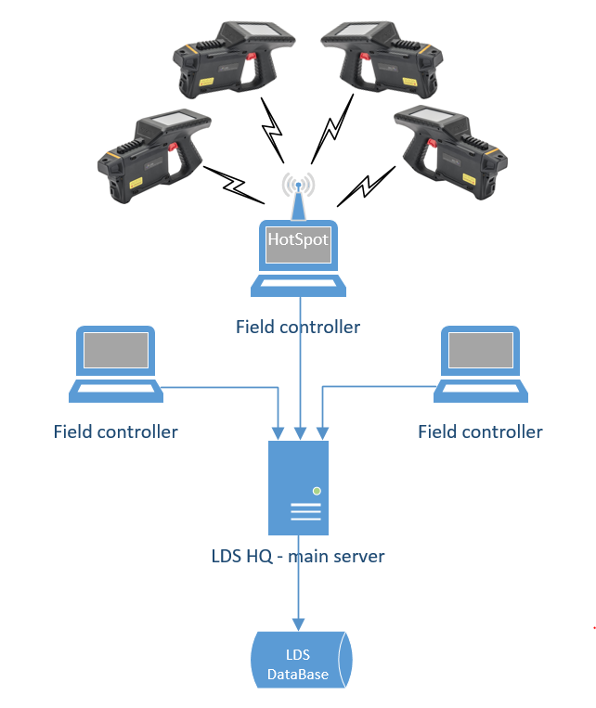
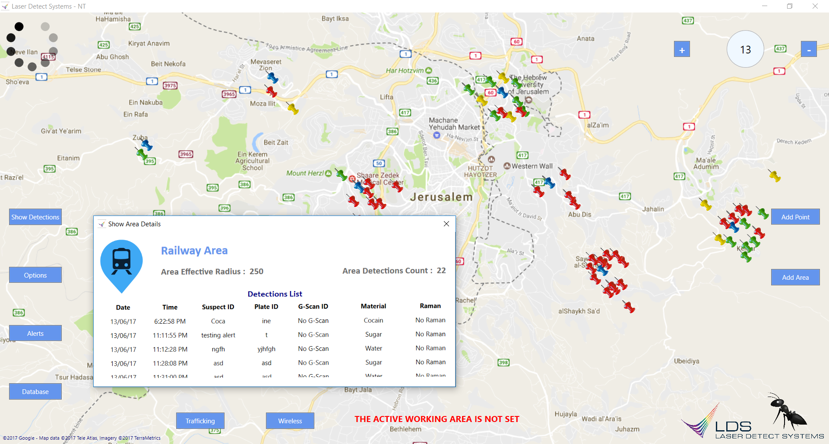
Notes:
נספק לכל יחידה בשטח מחשב שליטה נייד ועמיד, אשר מפעיל מערכת שו"ב אשר מציגה ממשק משתמש גרפי, ידידותי ואינטואיטבי, מבוסס מפה, ומשדרת רשת אלחוטית (HotSpot).
המערכת תציג את המידע הנשלף בזמן אמת מן האקדחים באמצעות ממשק התקשורת האלחוטית שפיתחנו בצד מערכת השו"ב ובצד האקדח.
המערכת תספק אלגוריתמים דינאמיים לניתוח, סינון והתרעה מפני איומים רלוונטים בזמן אמת.
נקים שרת מרכזי (HQ) אשר מאזין לבקשות מערכות השו"ב, מנהל מסד נתונים מרכזי ששומר, מתעד ומספק את המידע המבוקש ע"פ דרישה בצורה מאובטחת.

Slide 11
הדגמה

